Slide 1
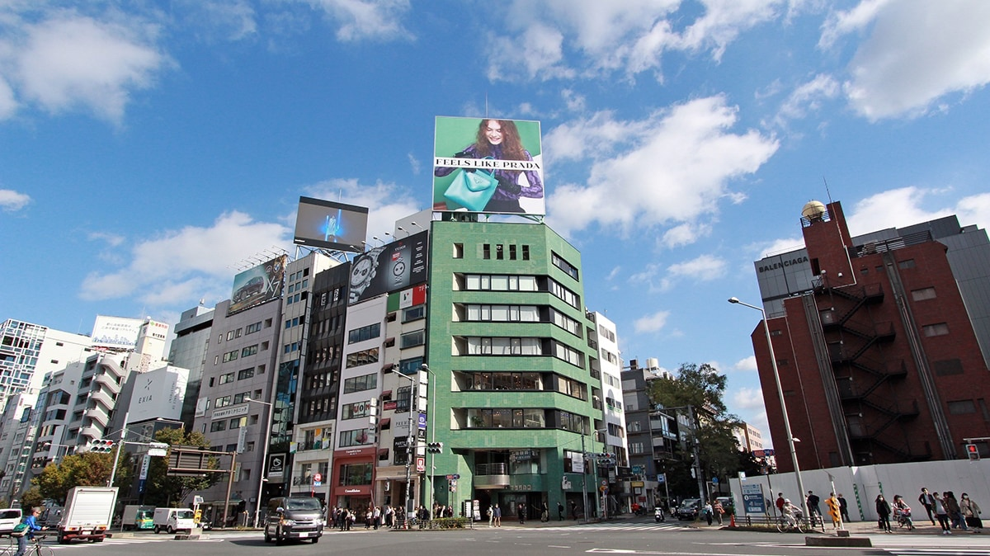
OMOTESANDO
WILD POSTING

Slide 2
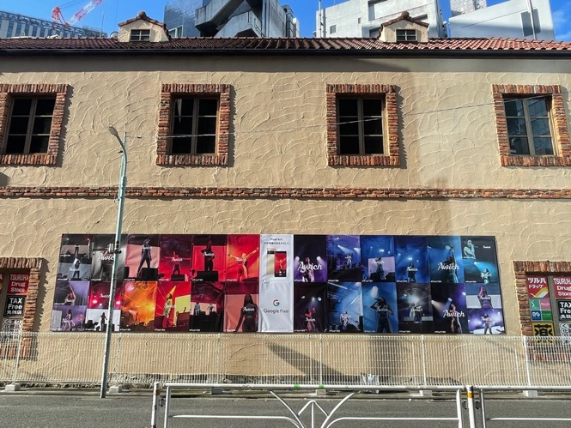
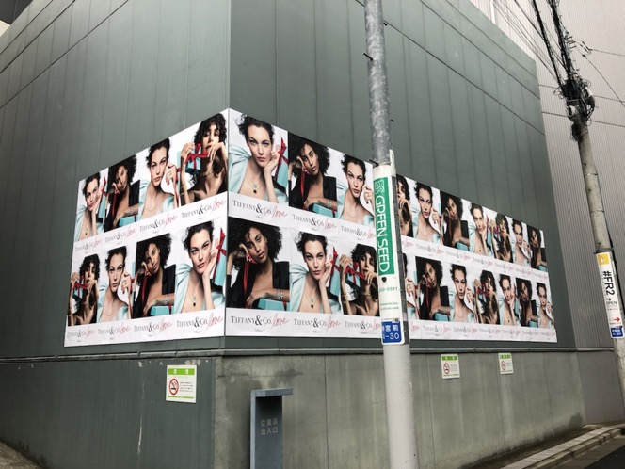
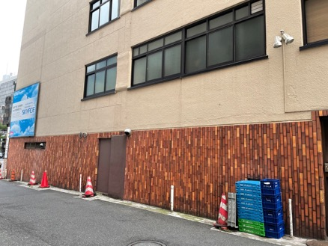
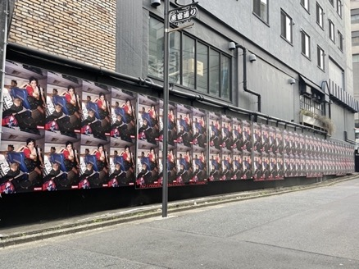
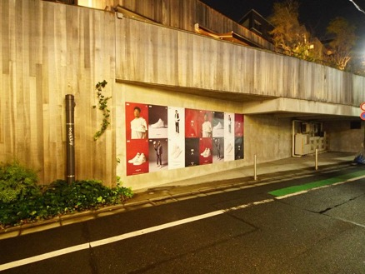
SHIBUYA
HARAJUKU
LINEUP
OMOTESANDO
URAHARA
DAIKANYAMA
※各プランは下記URLよりご確認いただけます。
https://wildposting.jp/

Slide 3
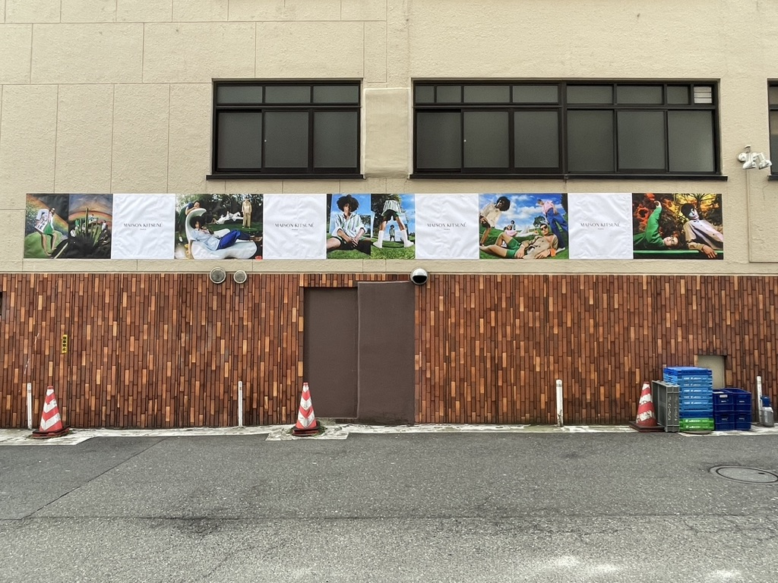
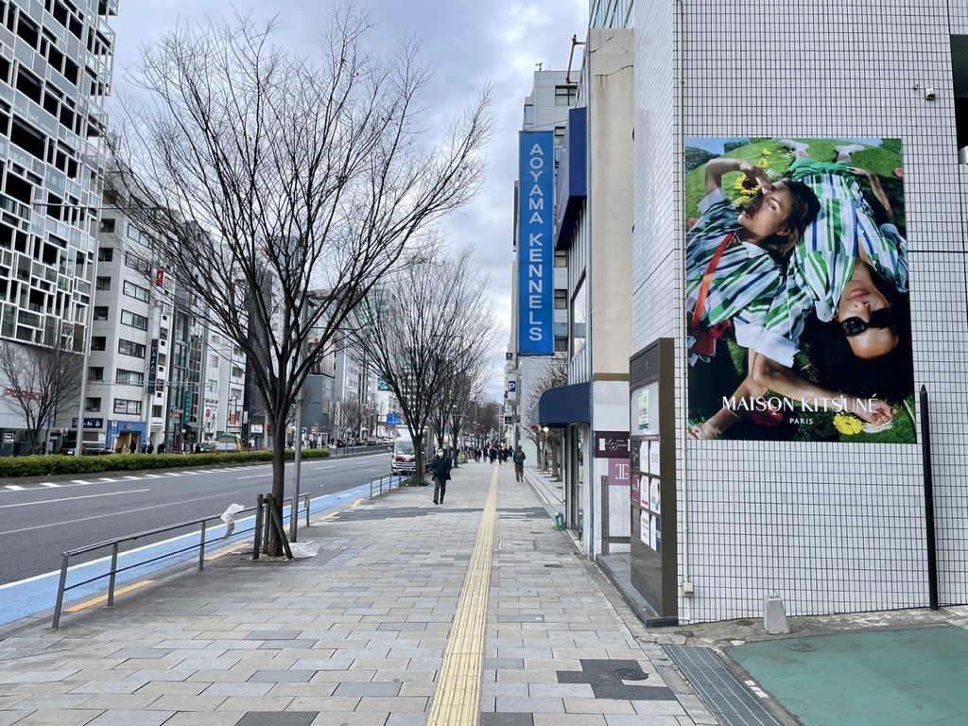
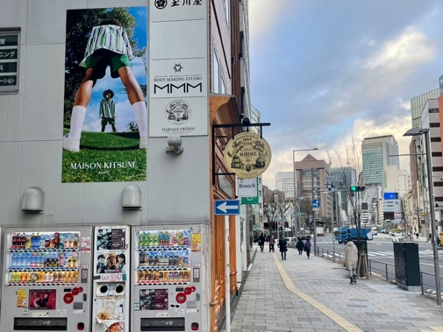
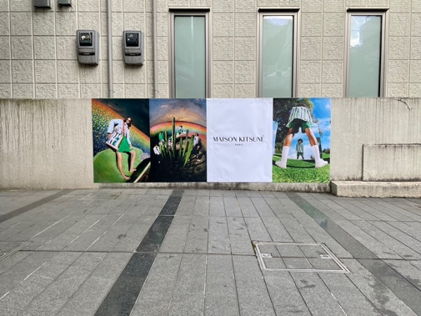
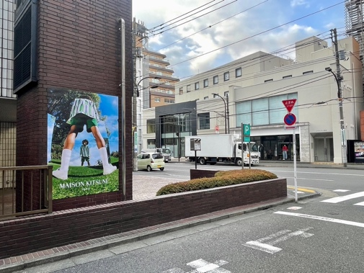
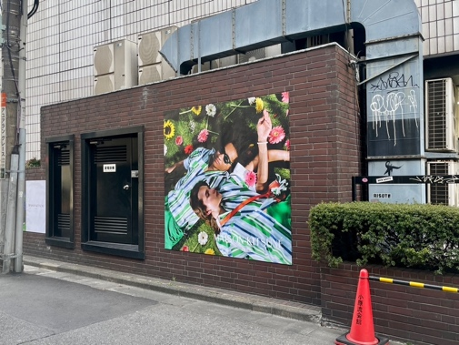
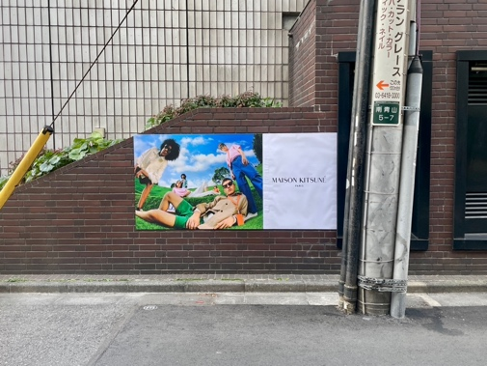
※過去事例は下記URLよりご確認いただけます。
https://wildposting.jp/case-study
実施事例 「メゾンキツネ」

Slide 4
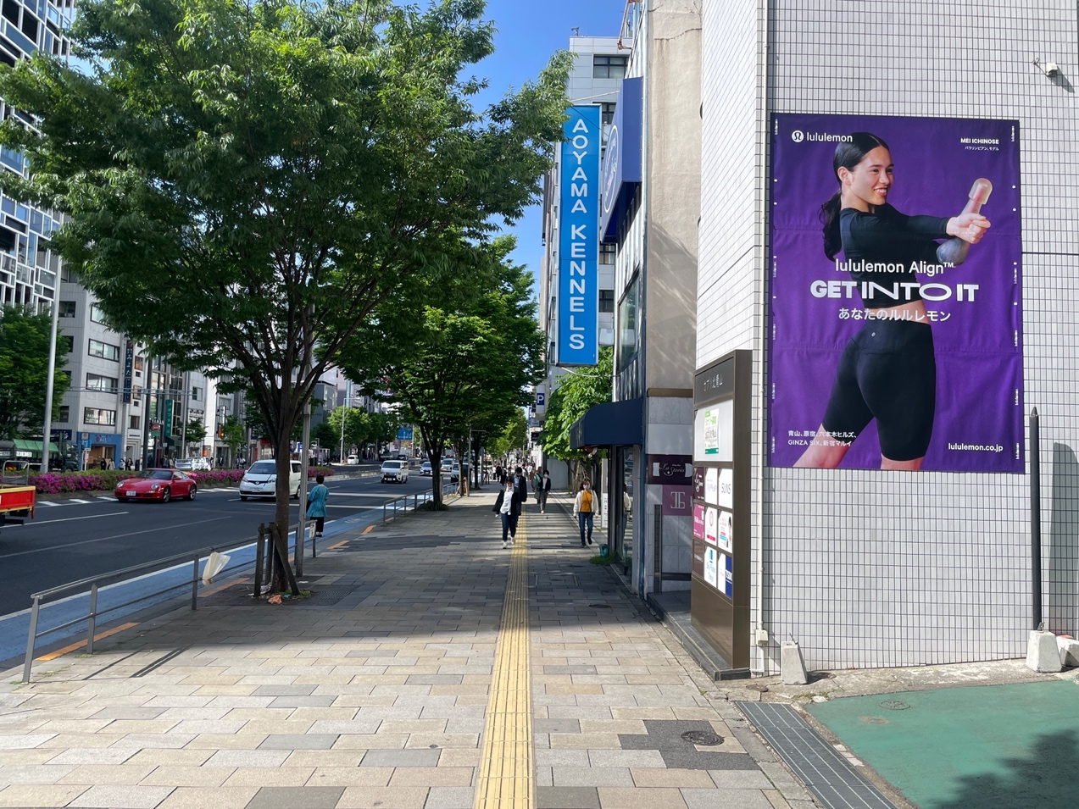
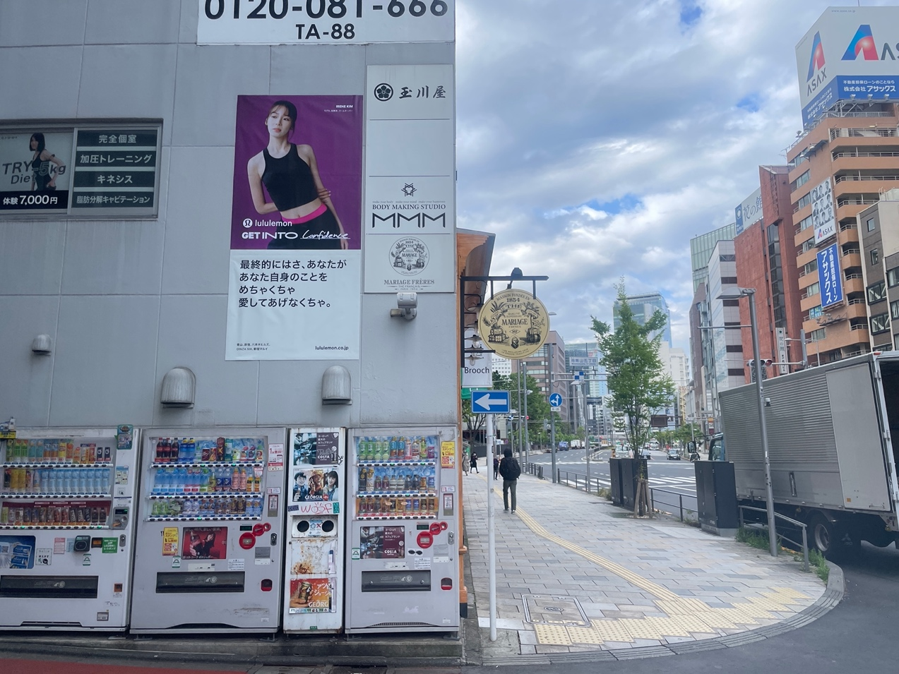
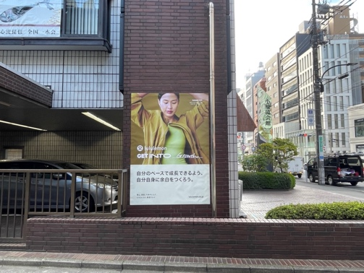
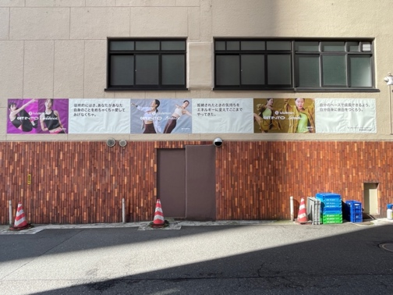
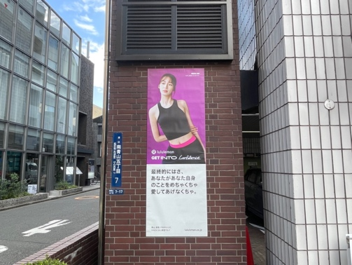
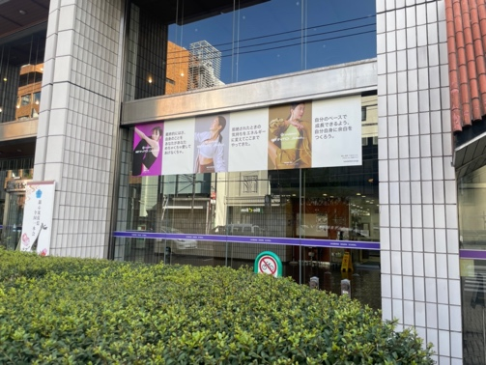
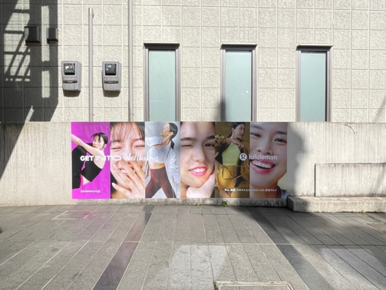
※過去事例は下記URLよりご確認いただけます。
https://wildposting.jp/case-study
実施事例 「Lululemon」

Slide 5
OMOTESANDO WILD POSTING
◆展開エリア
東京都港区南青山周辺 (別紙参照)
◆掲出期間
2週間 or 1週間
※立ち上げ日は自由。ご相談ください。
◆掲出サイズ
13箇所
サイズは掲出箇所によって異なります。
◆仕様
ポスター貼り合わせ
※ビジュアルによって貼り合わせるポスターサイズを変更します。
※壁面に直で貼り付けます。
※夜間照明はございません。
◆掲出料金
◆備考
・左記の料金に消費税は含まれておりません。
・左記の料金に製作・取付・撤去費を含みます。
・港区によるビジュアル審査がございます。ラフデザインを掲出開始の2.5ヶ月前までにご提出ください（ご相談）
・ご発注前に必ず最新資料であるかご確認ください。
・事前にクライアント及びビジュアル審査があります。
・色校正は2回、各箇所 縮小校正(A4程度) 1部 1箇所納品を含みます。
・掲出候補地は審査結果のみならず媒体側の事情により急遽使用できなくなる場合がありますので御了承下さい。
掲出箇所が減った場合は、追加掲出候補地にて補填対応する等、改めて御見積させていただきます。
・雨天の場合は施工を延期いたします。その場合の掲出期間の補填や減額はございませんにで予めご了承ください。
・照明はございません。
・壁面に直で貼り付けますので、ビジュアルによっては壁面の凹凸が目立つことがございます。
・ポスターの盗難や落書きなど不可抗力による破損の場合は、広告主様の費用負担で補修いたします。
・掲出後に弊社の裁量において撮影を行い、事例として弊社が管理するメディアに掲載させていただきますので
予め御了承ください。
枚数 | 期間 | 掲出料金 | トライアル料金 30% OFF
13箇所 | 2週間 | ¥6,000,000 | ¥4,200,000
 | 1週間 | ¥4,500,000 | ¥3,150,000
2023年9月末までに掲出を開始する案件に限る。

Slide 6
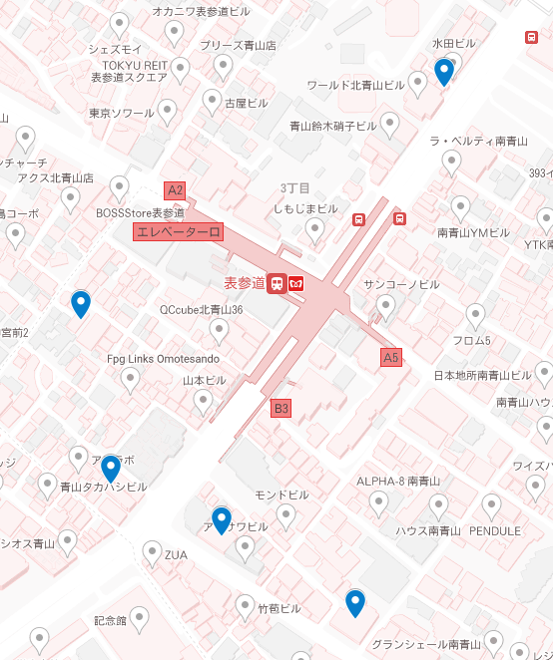
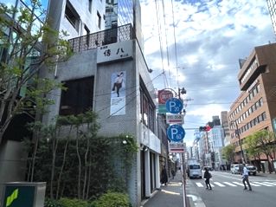
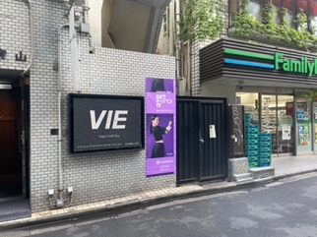
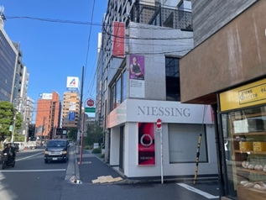
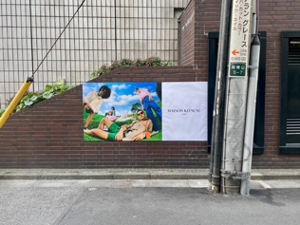
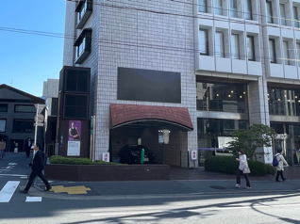
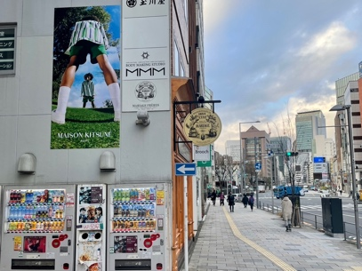
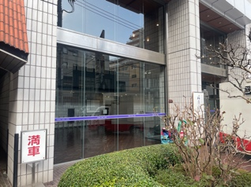
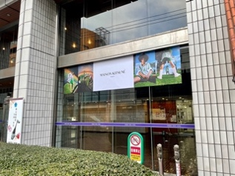
AREA MAP
青山通り
骨董通り
※各プランの掲出MAPは下記URLよりご確認いただけます。
https://wildposting.jp/posting-place

Slide 7
LOCATION

Slide 8
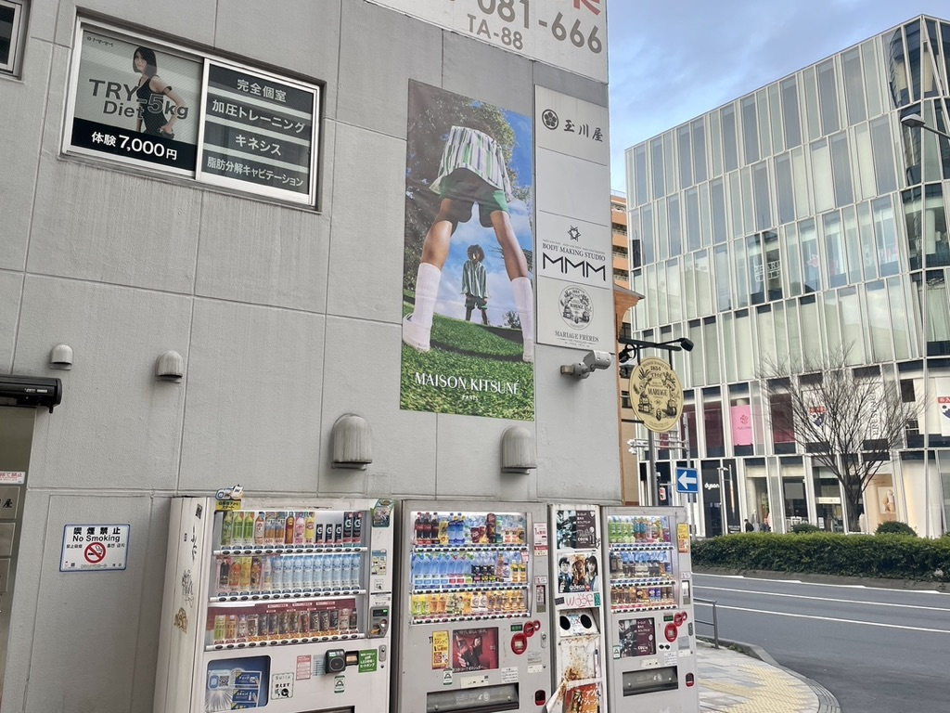
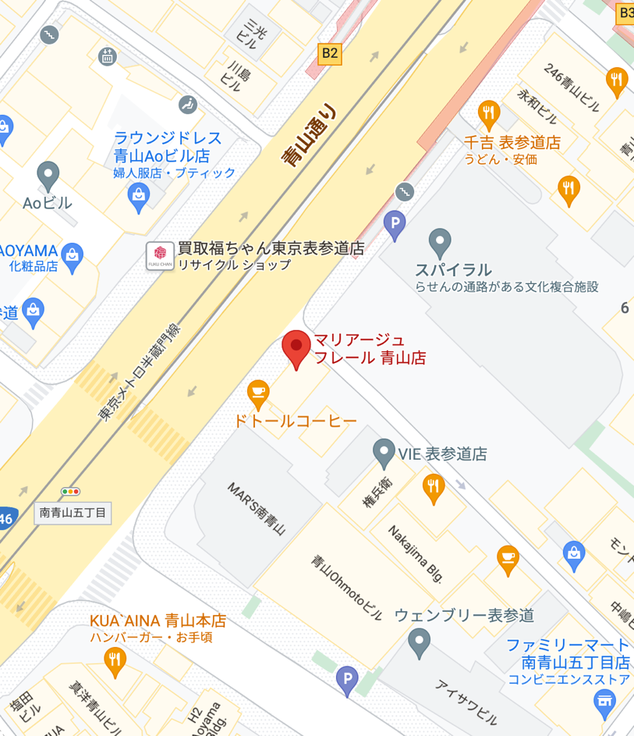
E087410C-0534-4EE9-9954-C7694A7C991D_1_201_a 大.jpeg
【青山通り】
玉川屋ビル H3,090mm✕W1,456mm
LOCATION
東京都港区南青山５丁目９

Slide 9
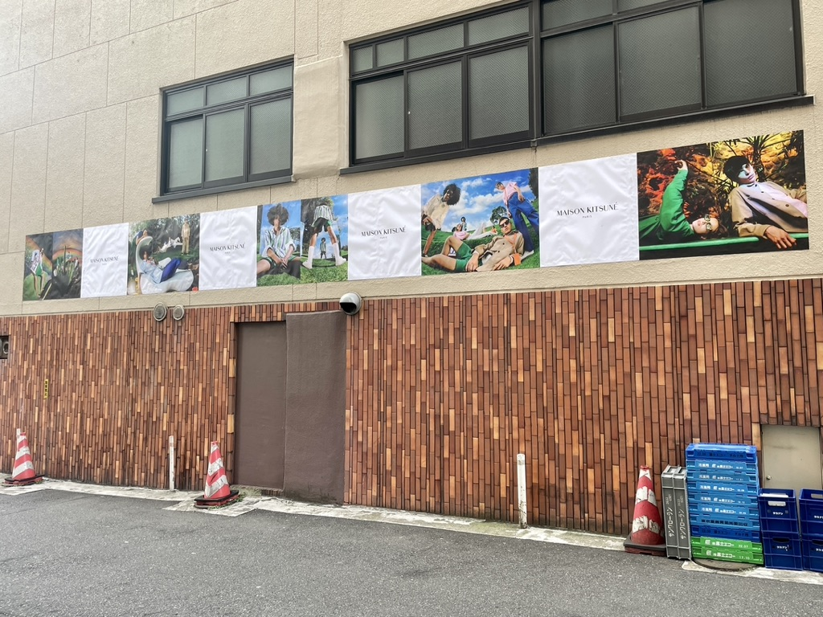
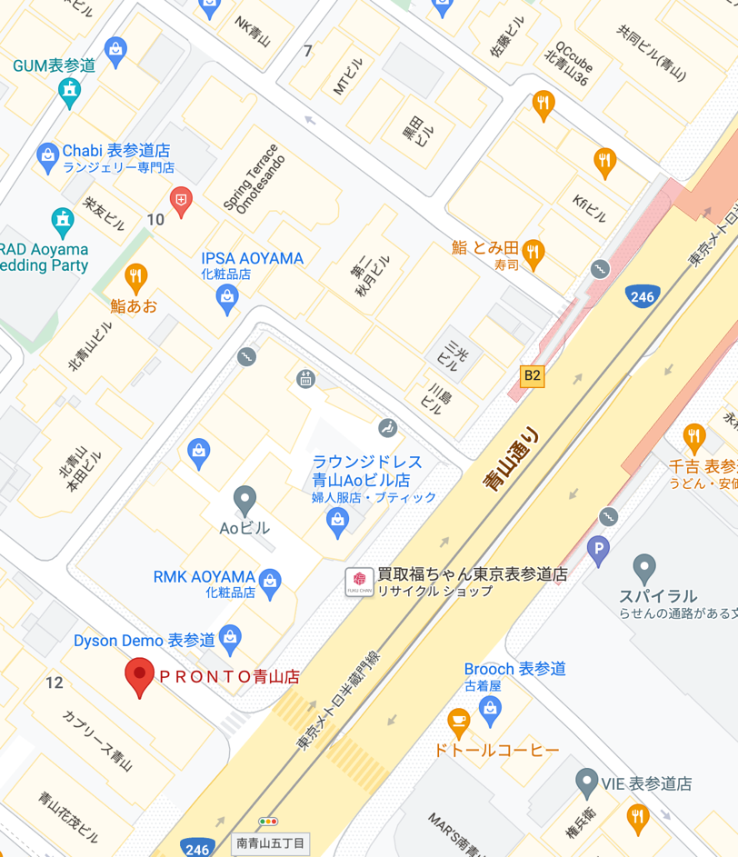
E087410C-0534-4EE9-9954-C7694A7C991D_1_201_a 大.jpeg
【青山通り】
秋月ビル H1,030mm✕W10,920mm
LOCATION
東京都港区北青山３丁目１２

Slide 10
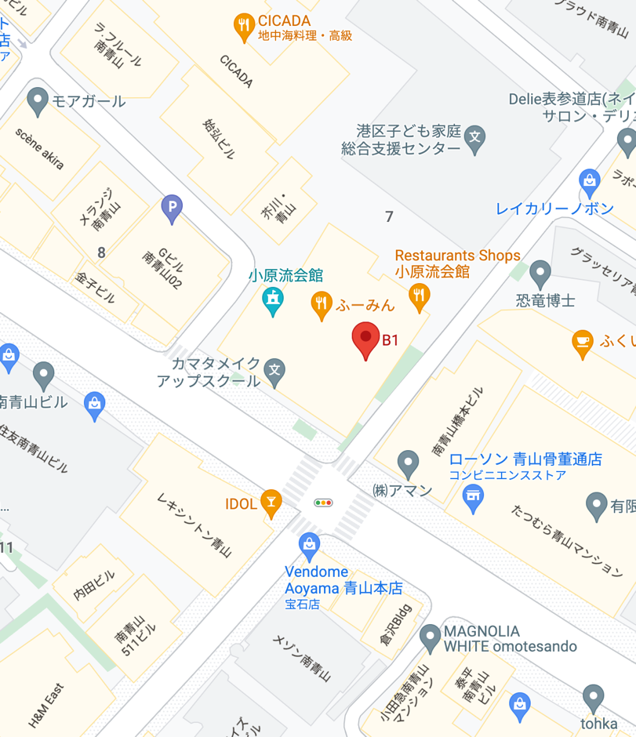
E087410C-0534-4EE9-9954-C7694A7C991D_1_201_a 大.jpeg
【骨董通り】
小原流会館① H1,030mm✕W2,184mm
LOCATION
東京都港区南青山５丁目７−１７

Slide 11
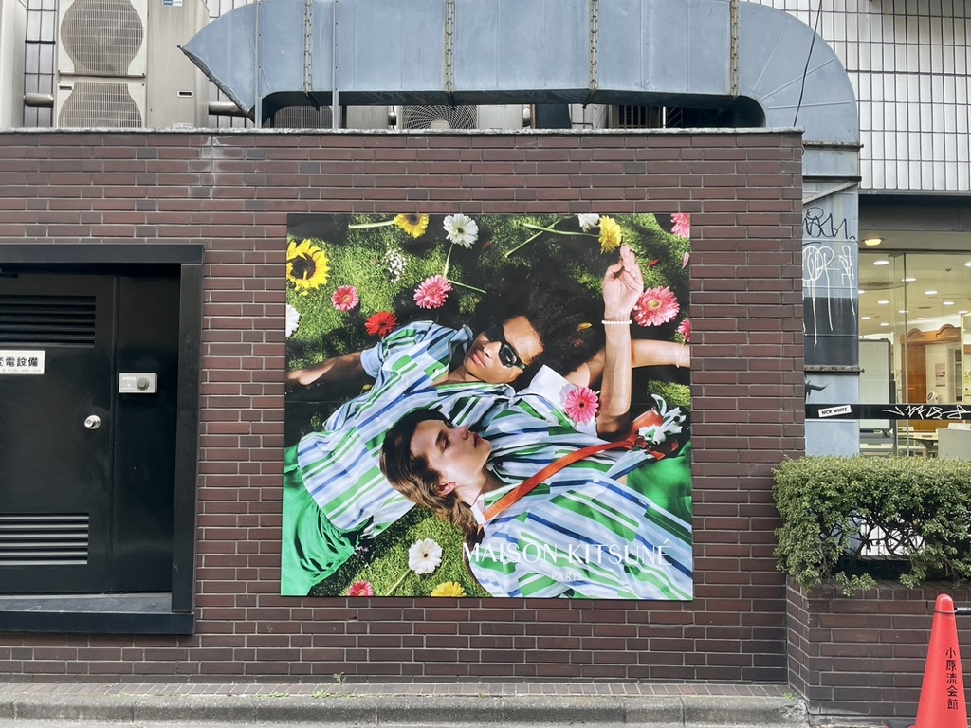
E087410C-0534-4EE9-9954-C7694A7C991D_1_201_a 大.jpeg
【骨董通り】
小原流会館② H2,060mm✕W2,184mm
LOCATION
東京都港区南青山５丁目７−１７

Slide 12
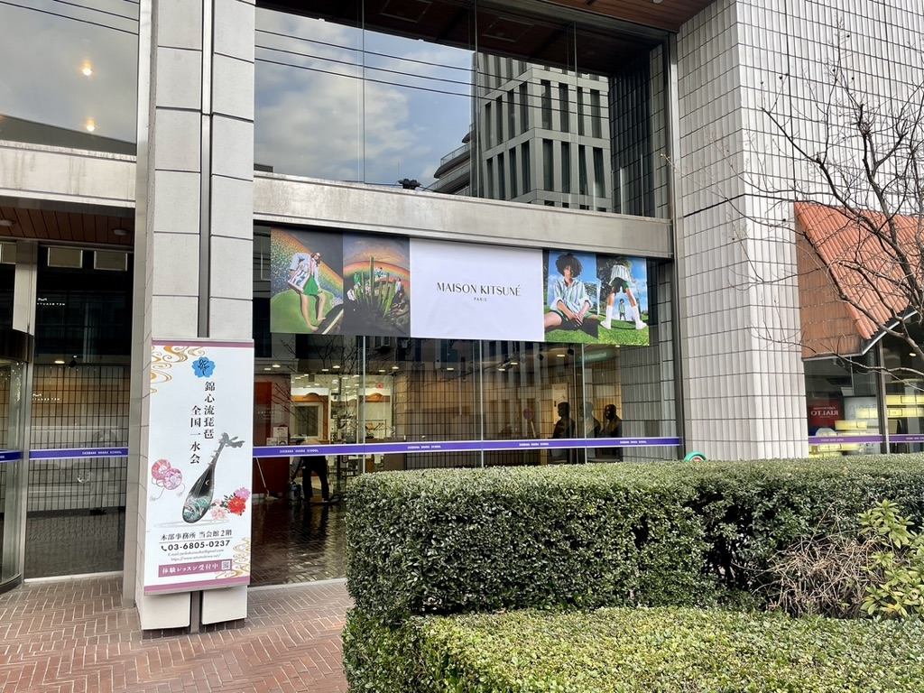
E087410C-0534-4EE9-9954-C7694A7C991D_1_201_a 大.jpeg
【骨董通り】
小原流会館③ H1,030mm✕W4,368mm
LOCATION
東京都港区南青山５丁目７−１７

Slide 13
E087410C-0534-4EE9-9954-C7694A7C991D_1_201_a 大.jpeg
【骨董通り】
小原流会館④ H2,060mm✕W1,456mm
LOCATION
東京都港区南青山５丁目７−１７

Slide 14
E087410C-0534-4EE9-9954-C7694A7C991D_1_201_a 大.jpeg
【骨董通り】
小原流会館⑤ H1,030mm✕W4,368mm
LOCATION
東京都港区南青山５丁目７−１７

Slide 15
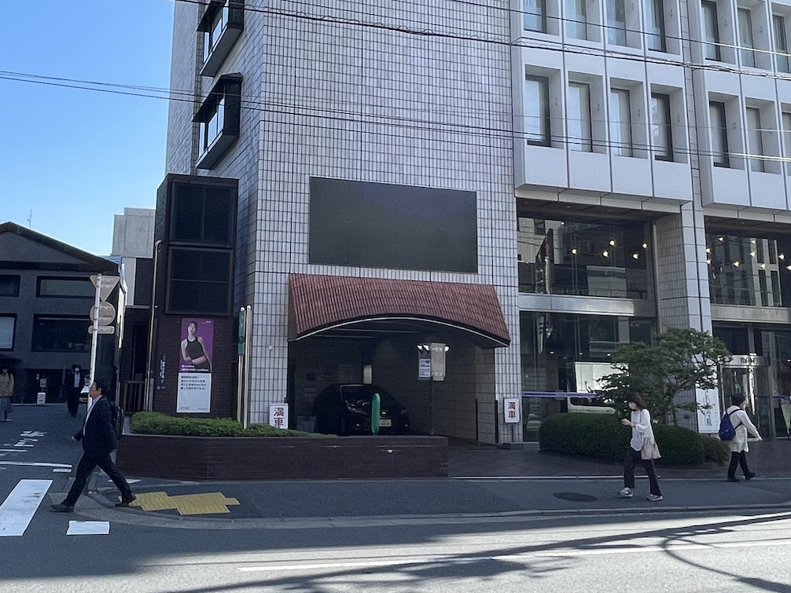
E087410C-0534-4EE9-9954-C7694A7C991D_1_201_a 大.jpeg
【骨董通り】
小原流会館⑥ H2,060mm✕W4,368mm
LOCATION
東京都港区南青山５丁目７−１７

Slide 16
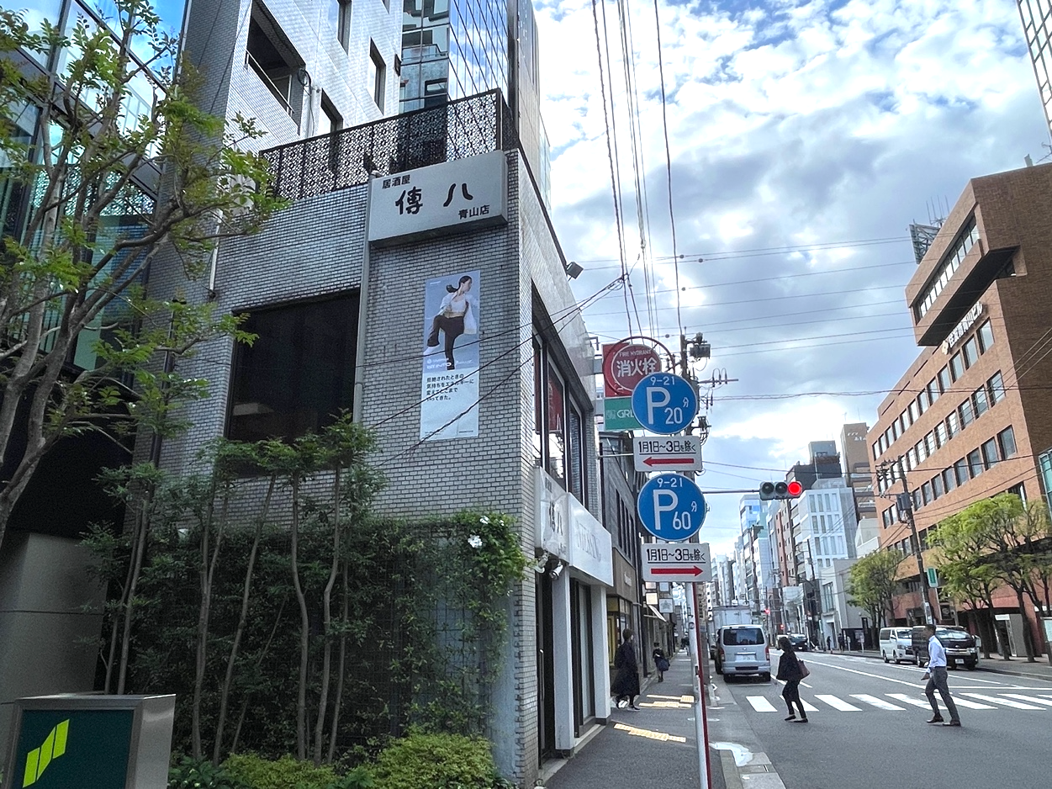
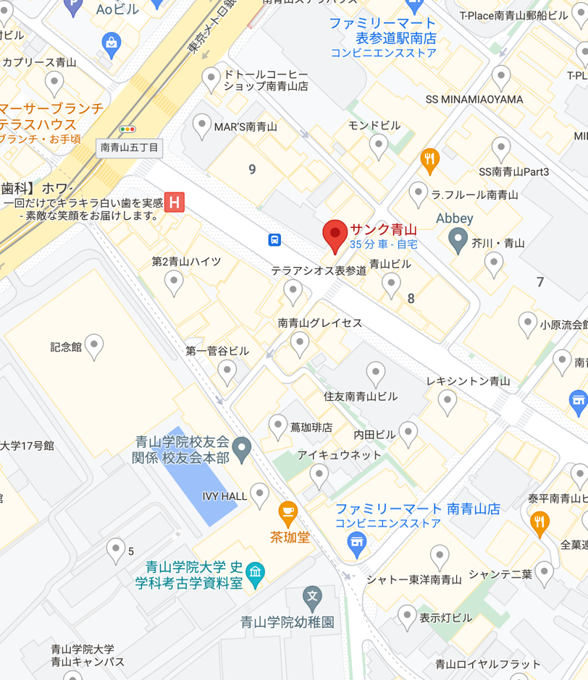
E087410C-0534-4EE9-9954-C7694A7C991D_1_201_a 大.jpeg
【骨董通り】
サンク青山 ① H2,060mm✕W728mm
LOCATION
※広告面の前に電線がございます。
東京都港区南青山５丁目９−９

Slide 17
E087410C-0534-4EE9-9954-C7694A7C991D_1_201_a 大.jpeg
【骨董通り】
サンク青山 ② H2,060mm✕W1,456mm
LOCATION
※広告面の前に電線がございます。
東京都港区南青山５丁目９−９

Slide 18
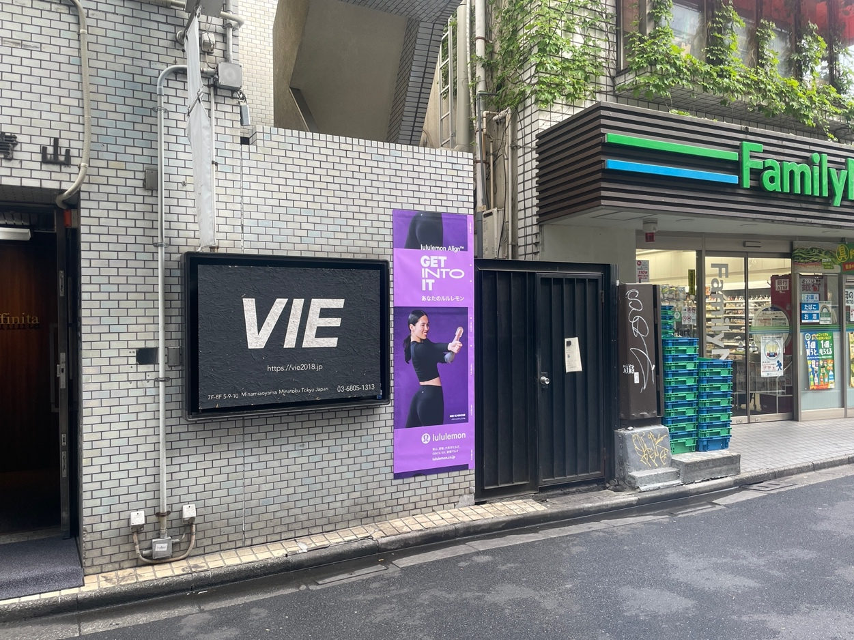
E087410C-0534-4EE9-9954-C7694A7C991D_1_201_a 大.jpeg
【骨董通り】
サンク青山 ③ H2,060mm✕W728mm
LOCATION
東京都港区南青山５丁目９−９

Slide 19
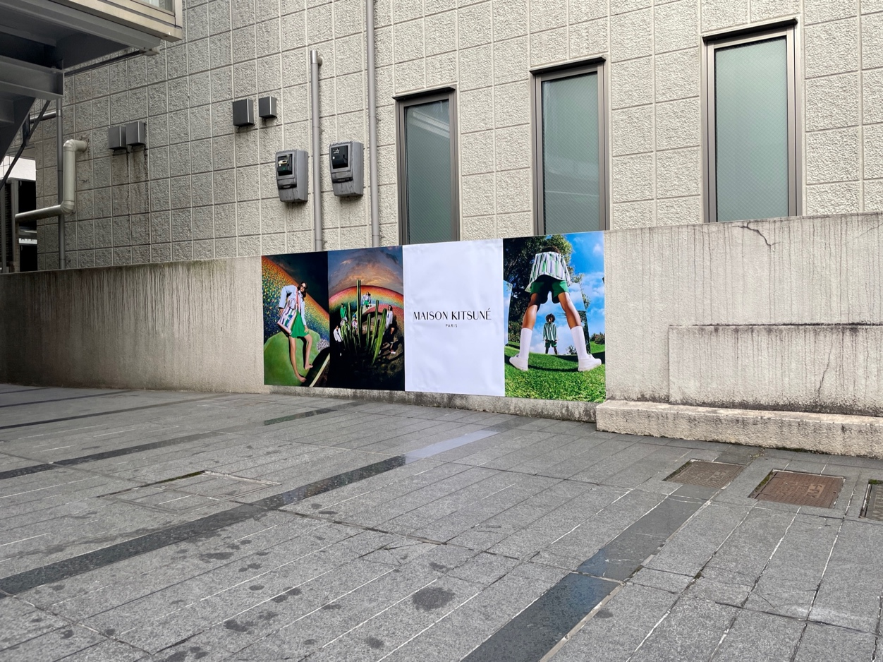
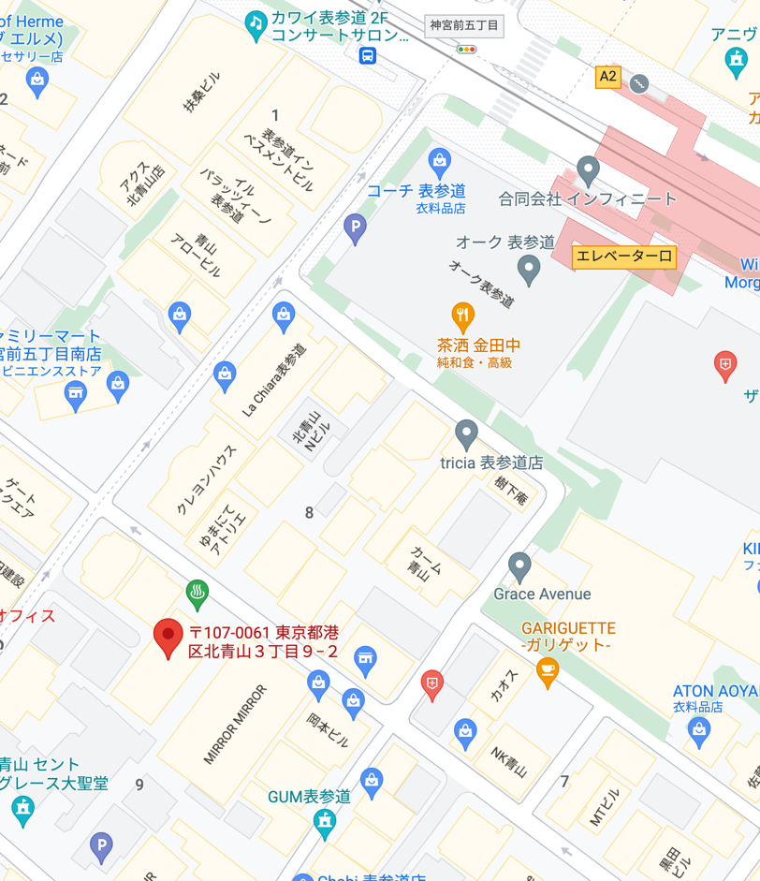
E087410C-0534-4EE9-9954-C7694A7C991D_1_201_a 大.jpeg
【表参道駅周辺】
AQUAビル H1,030mm✕W2,912mm
LOCATION
東京都港区北青山３丁目９−２

Slide 20
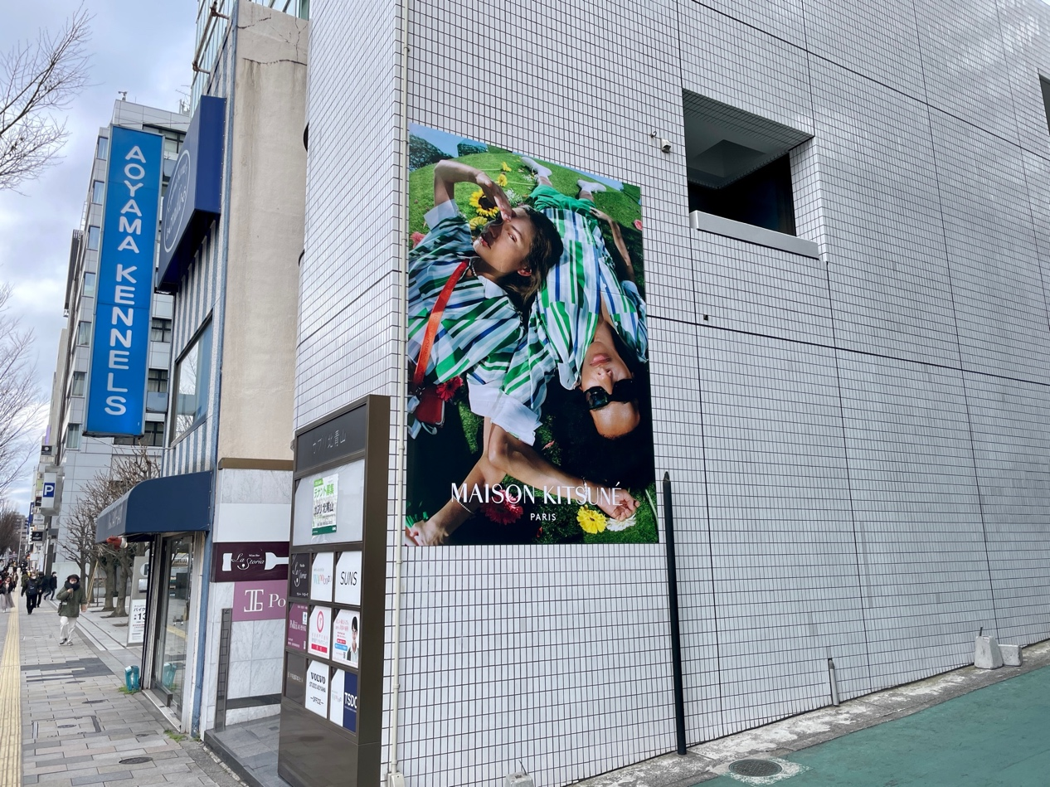
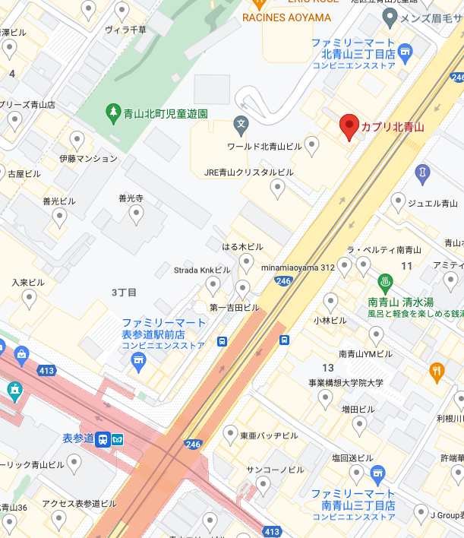
E087410C-0534-4EE9-9954-C7694A7C991D_1_201_a 大.jpeg
【表参道駅周辺】
カプリ北青山 H3,090mm✕W2,184mm
LOCATION
東京都港区北青山３-５

Slide 21
◆港区景観条例について
・港区によるビジュアル審査がございます。ラフデザインを掲出開始の2.5ヶ月前までにご提出ください（ご相談）
・景観事前協議にて承認となったビジュアルのみ掲出が可能です。協議内容によってはアドバイザーの助言に応じて
複数回の修正を行っていただくことがございます。
・ビジュアルによっては掲出できない可能性がございますので、ビジュアルの内容が決定後のお申込みとなります。
SCHEDULE
港区への
事前デザイン相談
港区への
デザイン審査・景観協議
2週間
デザイン
修正期間
1週間
初校
1週間
再校
1週間
広告物の製作
2週間
ラフ
デザイン提出
2.5ヶ月前
お申し込み
2ヶ月前
データ入稿
1ヶ月前
掲出開始
※上記スケジュールはあくまでも目安です。ご相談ください。

Slide 22
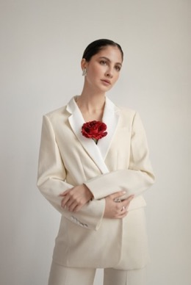
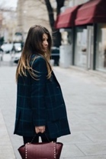
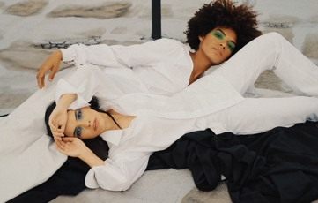
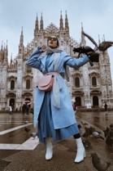
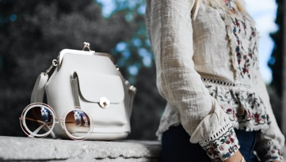
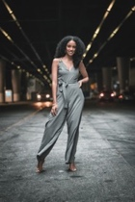
DESIGN DATA
港区の景観指導により、1箇所ごとにデザインを制作してください。
複数のデザインが連続して掲出されるポスターの連続貼りはご実施いただけません。
logo
logo
logo
OK
NG
要調整
※1箇所あたり1デザイン、1テキスト、1ロゴが基本となります。その他ご希望については港区の確認が必要となります。
※指摘されやすい事項「人物の顔が大きい」「文字要素が多い」
＜制作サイズ＞
各掲出箇所のサイズをご参照ください。
※周囲各10mmくらいの伸ばしをお願い致します。
＜入稿方法＞
データ入稿
＜アプリケーションのバージョン＞
Illustrator / photoshop CS6 or CC
<注意点>
入稿の段階で使用ＯＳ、ソフトのバージョンを明記してください。
画像を埋め込んでいる場合も写真データーの添付してください。
原寸で（元データ）100dpi以上。
Adobe Illustrator | 文字は全てアウトライン オーバープリントは使用しないでください。 .epsまたは.ai形式で保存。拡張子は必ずつけてください。 ＣＭＹＫを使用。
Adobe Photoshop | 原寸でデーターを作成した場合、100dpi以上。 写真データはIllustratorへのリンクをお願いします。 ＣＭＹＫを使用。

